Slide 1

الوحدة 2
العبادة الكتابية
مركزية العبادة في برنامج الله
تعليمد. رون مان دكتور الخدمات الطلابية
تحميل د. ريك جريفيث • مؤسسة الدراسات اللاهوتية الأردنية
الملفات بعدة لغات للتنزيل المجاني على BibleStudyDownloads.org

Slide 2
حسن هو الحمد للرب والترنم لاسمك أيها العلي
أن يخبر برحمتك في الغداة وأمانتك كل ليلة
لأنك فرحتني يا رب بصنائعك بأعمال يديك أبتهج
(مزمور 92: 1-2، 4)

Slide 3

WORSHIP MATTERS
الكل يعبد

Slide 4
العبادات المتنافسة
المشكلة ليست أن هناك أشخاصاً في هذا العالم لا يعبدون
بل في أن هناك الكثيرين يعبدون الشيء الخاطئ

Slide 5
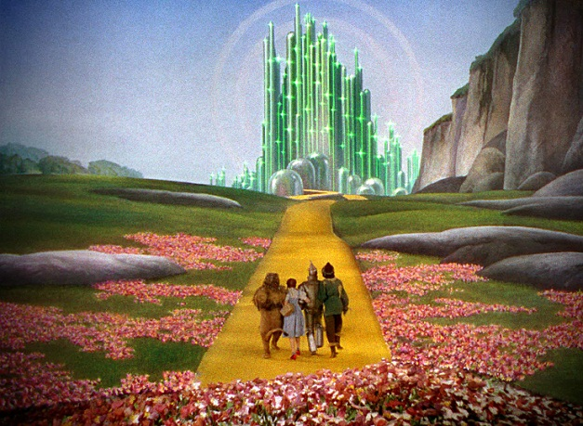

Slide 6
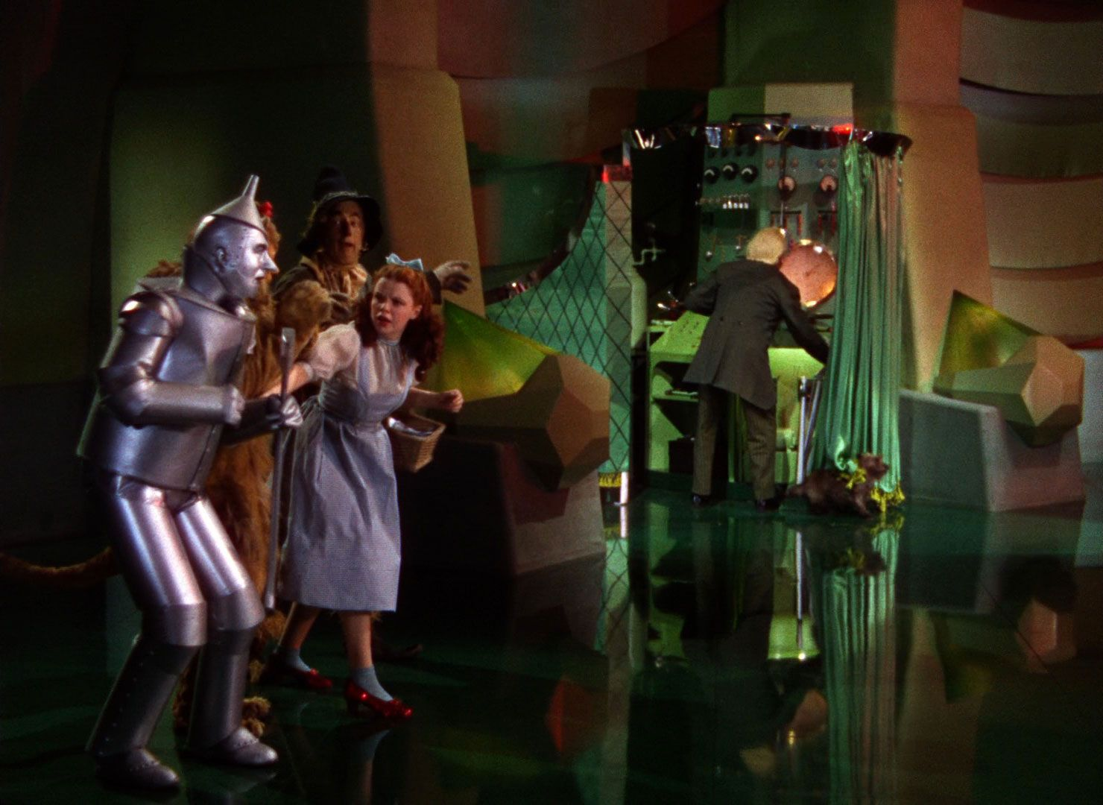
ماكس لوكادو:
لأنت لا تحتاج إلى ما وجدته دوروثي.

Slide 7
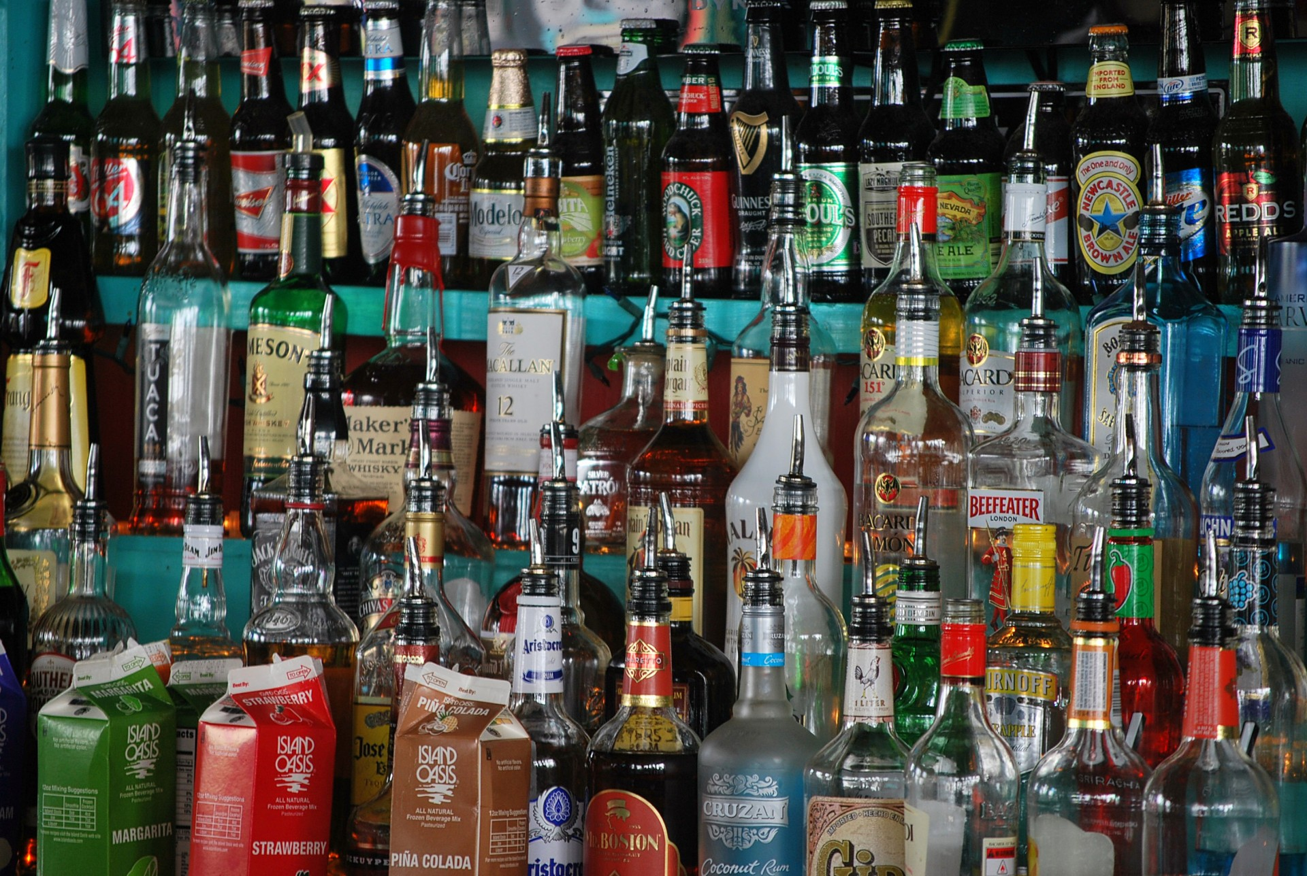
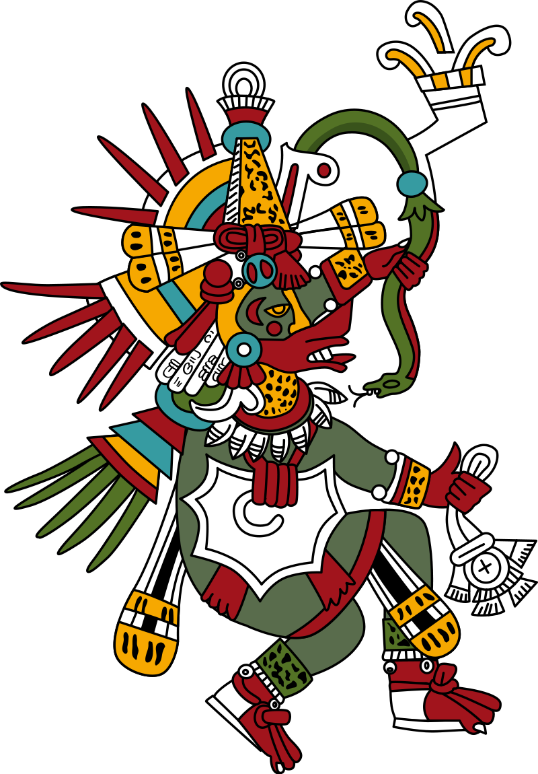
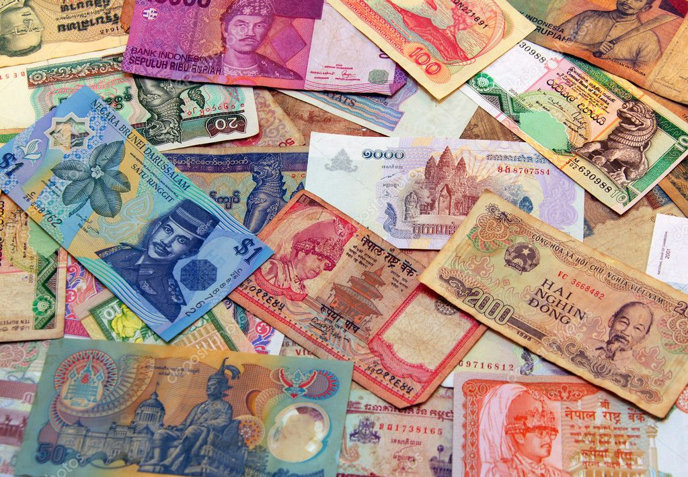
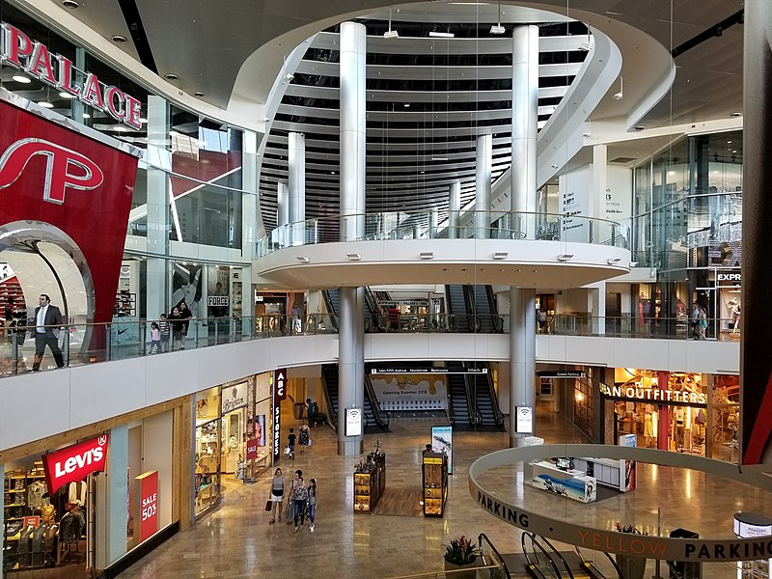
لست بحاجة إلى أن تحمل عبء إله أقل، أو إله على الرف، أو إله في صندوق، أو إله في زجاجة.

Slide 8
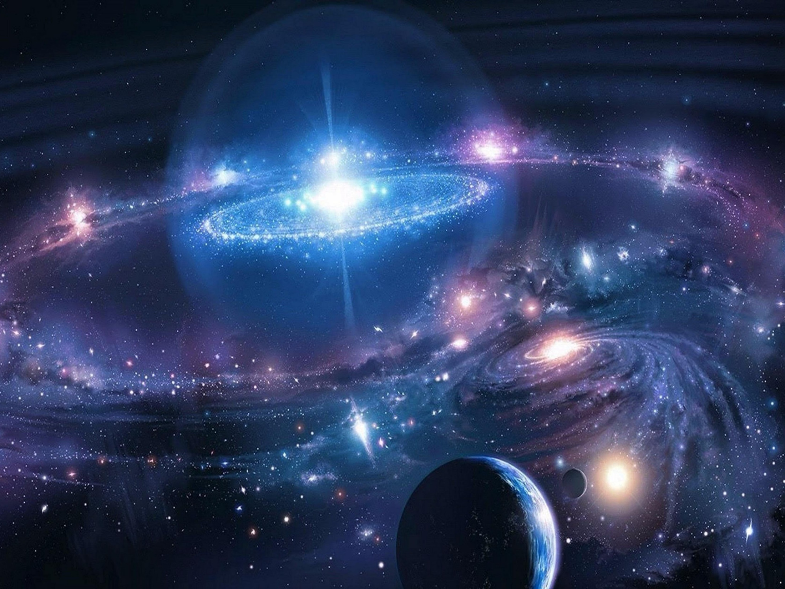
لا، فأنت بحاجة إلى إله يستطيع أن يضع 100 مليار نجم في مجرتنا و100 مليار مجرة ​​في الكون.

Slide 9
العبادات المتنافسة
إن العائق الأكبر أمام العبادة ليس أننا أشخاص يبحثون عن المتعة، بل أننا مستعدون لقبول مثل هذه الملذات المثيرة للشفقة.
(جون بايبر)

Slide 10
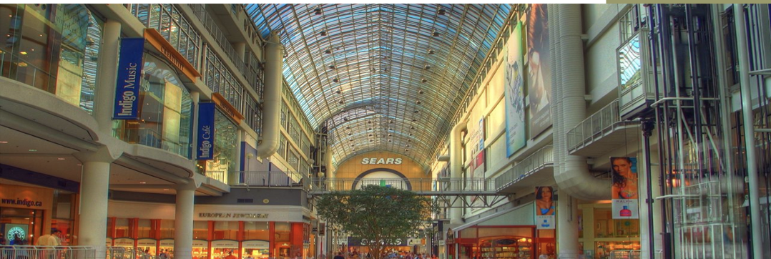
العبادات المتنافسة
رؤية متنافسة لما يشكل الحياة الصالحة

Slide 11
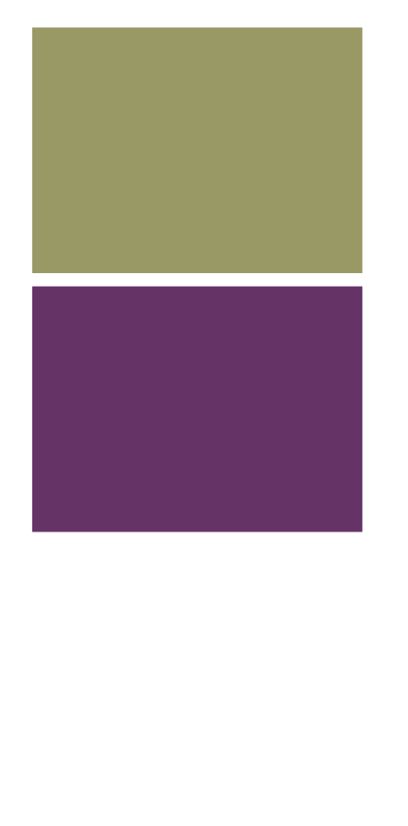
العبادات المتنافسة
لأن شعبي عمل شرين:
تركوني أنا ينبوع المياه الحية،
لينقروا لأنفسهم آبآراً
آبآراً مشققة لا تضبط ماء.
(إرميا 2: 13)

Slide 12
العبادة الصحيحة
أمامك شبع سرور
في يمينك نعم إلى الأبد
(مزمور 16: 11)

Slide 13
مناقشة
1. ما هي العبادات الخاطئة التي ترى أن الناس يسعون خلفها في الثقافة المحبطة بك؟
2. ما هي العبادات المتنافسة/الأوعية المكسورة التي تعاني منها أنت أو المسيحيون الآخرون؟

Slide 14
مركزية العبادة
في الخليقة

Slide 15
الله الخالق
1. أكثر حق أساسي عن الله
2. أول حق عن الله – تكوين 1: 1
3. كل ما هو ليس الله مخلوق منه
يخلق الله من محبته الكريمة كل ما ليس هو الله، حتى يملأه بمجده. (إن تي رايت)
4. تمييز أساسي
Notes:
Most basic truth we can learn about God
FIRST truth we learn about God in the Bible
Everything else which exists because He brought it into being; only He has no cause or beginning; everything has its cause, beginning and origin in Him
Between the Creator and creation:
a. God is completely separate, distinct, different from and above creation; UNIQUE
b. “wholly other”; holiness– completely different and distinct from everything else which exists, because He MADE everything which exists
c. why idolatry so terrible
d. why people reject creation

Slide 16
شهادات العهد القديم عن التمييز الساسي
يا الله من مثلك؟ (مزمور 71: 19)
يا رب ليس مثلك ولا إله غيرك (1 أخبار 17: 20)
ليس مثل الرب إلهنا (خروج 8: 10)
أنا الله وليس آخر الإله وليس مثلي (أشعياء 46: 9)
أنا الرب هذا اسمي ومجدي لا أعطيه لآخر (أشعياء 42: 8)
Notes:
God of Israel is unique is attested again and again in OT– distinct from pagan gods, the One who created all things

Slide 17
العبادة الحقيقية تفترض هذا
التمييز الأساسي
أنت الله وليس أنا
أنت مستحق أيها الرب أن تأخذ المجد والكرامة والقدرة، لأنك أنت خلقت كل الأشياء، وهي بإرادتك كائنة وخلقت (رؤيا 4: 11)
هلم نسجد ونركع ونجثو أمام الرب خالقنا (مزمور 95: 6)
Notes:
„Four Spir. Laws of Worship.“
This distinction is crucial for understanding true worship: God is unique AND therefore uniquely worthy of our worship
There is nothing else in His category!!! Nothing even close. He is Creator, everything else is created.

Slide 18
العبادة الحقيقية تفترض هذا
التمييز الأساسي
أنت الله وليس أنا
وأنا يوحنا الذي كان ينظر ويسمع هذا، وحين سمعت ونظرت خررت لأسجد أمام رجلي الملاك الذي كان يريني هذا. فقال لي: انظر لا تفعل لأني عبد معك ومع إخوتك الأنبياء، والذين يحفظون أقوال هذا الكتاب. اسجد لله!
(رؤيا 22: 8-9، قارن مع 19: 10)
Notes:
„Four Spir. Laws of Worship.“
This distinction is crucial for understanding true worship: God is unique AND therefore uniquely worthy of our worship
There is nothing else in His category!!! Nothing even close. He is Creator, everything else is created.

Slide 19
مركزية العبادة
في السقوط

Slide 20
يتحدى السقوط هذا التمييز الأساسي: مجد الله الفريد
لوسيفر / الشيطان
أصير مثل العلي
(اشعياء 14: 14)

Slide 21
يتحدى السقوط هذا التمييز الأساسي: مجد الله الفريد
أصير مثل العلي
(أشعياء 14: 14)
لوسيفر/ الشيطان
Notes:
Piper: „the essence of sin is the belittling of God‘s glory.“ And they belittled it by robbing it of its claim to uniqueness. If God the Creator is not unique, He‘s not God at all!

Slide 22
يتحدى السقوط هذا التمييز الأساسي: مجد الله الفريد
(قال الشيطان) : تصيران كالله
(تكوين 3: 5)
آدم وحواء
Notes:
Piper: „the essence of sin is the belittling of God‘s glory.“ And they belittled it by robbing it of its claim to uniqueness. If God the Creator is not unique, He‘s not God at all!

Slide 23
آدم وحواء
لأن أموره غير المنظورة ترى منذ خلق العالم مدركة بالمصنوعات قدرته السرمدية ولاهوته حتى إنهم بلا عذر
لأنهم لما عرفوا الله لم يمجدوه أو يشكروه كإله
(رومية 1: 20-21)
Notes:
Piper: „the essence of sin is the belittling of God‘s glory.“ And they belittled it by robbing it of its claim to uniqueness. If God the Creator is not unique, He‘s not God at all!

Slide 24
افتراض
خاطئ →
عبادة
خاطئة
العبادة
وبينما هم يزعمون أنهم حكماء صاروا جهلاء، وأبدلوا مجد الله الذي لا يفنى بشبه صورة الإنسان الذي يفنى، والطيور، والدواب، والزحافات.
(رومية 1: 22-23)
الذين استبدلوا حق الله بالكذب، واتقوا وعبدوا المخلوق دون الخالق.
(رومية 1: 25)
Notes:
False presupposition: God is NOT unique, not glorifying God AS GOD, not acknowledging and bowing before His unique glory
Rejected the presupposition of true worship, could only result in false worship

Slide 25

كانت العبادة هي القضية الرئيسية في السقوط
من ستعبد؟
Notes:
Who is WORTHY of your worship?
In the fall: man said: well, I am, and these idols, and all the things I pursue in place of God and give Him His rightful place in my life
The clay said to the potter (to use the biblical image), I can handle things on my own, thank you very much.
Did not glorfy God as God, or give thanks.

Slide 26
العبادات المتنافسة
المشكلة ليست أن هناك أشخاصاً في هذا العالم لا يعبدون
بل في أن هناك الكثيرين يعبدون الشيء الخاطئ
الأهم هو من تعبد

Slide 27
مركزية العبادة
في الفداء

Slide 28
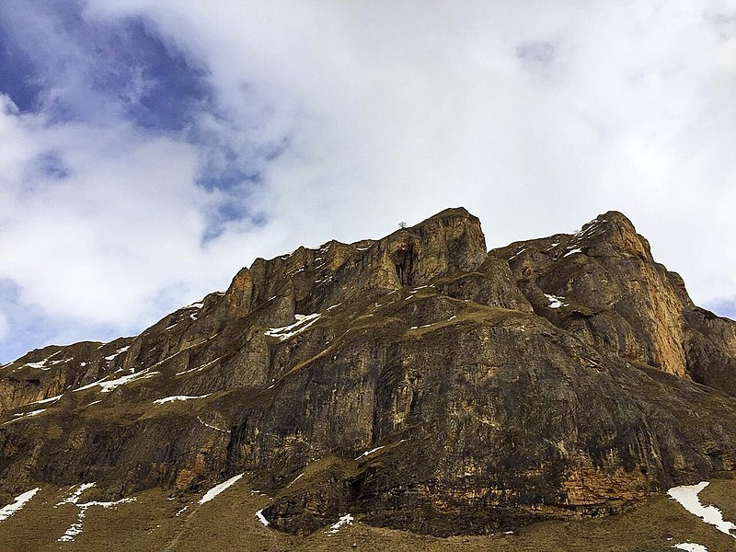
آدم الثاني اختار بشكل مختلف
ثم أخذه أيضاً إبليس إلى جبل عال جداً، وأراه جميع ممالك العالم ومجدها، وقال له: أعطيك هذه جميعها إن خررت وسجدت لي.
حينئذ قال له يسوع: اذهب يا شيطان! لأنه مكتوب: للرب إلهك تسجد وإياه وحده تعبد».
(متى 4: 8-10)
Notes:
HE answered correctly the question, “Whom will you worship? ” “Who is worthy of your worship?”
GOD, and God alone
HE glorified God as God, acknowledging His uniqueness and glory.

Slide 29
لماذا جاء المسيح؟ لماذا حُبِلَ به؟ لماذا وُلِدَ؟ لماذا صُلِبَ؟ لماذا قام ثانية؟ لماذا هو الآن عن يمين الآب؟
الإجابة على كل هذه الأسئلة هي:
لكي يصنع من
المتمردين عابدين
لكي يردنا مرة أخرى إلى مكان العبادة الذي عرفناه عندما خلقنا لأول مرة.
(أ. و. توزر)
Notes:
As our heritage from the first Adam is that of God-belittling self-worship, so our legacy from the SECOND Adam is God-glorfiying worship. He came to set things right. He is our model – we are to worship the Lord our God, and serve Him ONLY.

Slide 30
رومية 1
(ع 21) تمكيننا من تمجيد الله وشكره كإله
(ع 23) تمكيننا من استبدال الصور لمجد الله
(ع 25) تمكيننا من استبدال الكذب بحق الله
(ع 25) تمكيننا من عبادة وخدمة الخالق دون المخلوق
Notes:
And so Christ reverse all those effects of the fall we see in Romans 1
1:16 the gospel is „the power of God for salavation to evryone who believes,“ and that power is seen in the reversal of all of these effects of the fall

Slide 31
ولكن تأتي ساعة وهي الآن، حين الساجدون الحقيقيون يسجدون للآب بالروح والحق، ل أن الآب طالب مثل هؤلاء الساجدين له.
(يوحنا 4: 23)
Notes:
And so Christ reverse all those effects of the fall we see in Romans 1
1:16 the gospel is „the power of God for salavation to evryone who believes,“ and that power is seen in the reversal of all of these effects of the fall

Slide 32
مركزية العبادة
في الإنجيل

Slide 33
الإنجيل هو دعوة للتحول من العبادة الزائفة إلى العبادة الحقيقية
لأنهم هم يخبرون عنا، أي دخول كان لنا إليكم، وكيف رجعتم إلى الله من الأوثان، لتعبدوا الله الحي الحقيقي. (1 تسالونيكي 1: 9)
أيها الرجال، لماذا تفعلون هذا؟ نحن أيضاً بشر تحت آلام مثلكم، نبشركم أن ترجعوا من هذه الأباطيل إلى الإله الحي الذي خلق السماء والأرض والبحر وكل ما فيها (أعمال 14: 15)
Notes:
If the issue in the fall was worship, and the issue in Christ‘s redemptive work was the restoration of true worship, then the GOSPEL is an invitation to trade in our false worship for true worship. And not only an invitation, but in Christ it is the POWER OF GOD unto salvation, including the power to reverse our descent into false worship and idolatry.
Acts 14: Paul & Barnabas in Lystra: vain things = idols; also in context, people trying to worship THEM; turn to living God (not DEAD idols), to CREATOR
1 Thess. 1: Thessalonians turned to God from idols, to serve the true God
-→we see the themes from Roamsn 1: God is the Creator; turn away from idols, glorify Him as God– gospel has the power in Christ to enable us to turn away from false worship to true worship

Slide 34
هدف الإنجيل
فإذ لنا أيها الإخوة
ثقة بالدخول إلى الأقداس بدم يسوع، طريقاً كرسه لنا حديثاً حياً، بالحجاب أي جسده وكاهن عظيم على بيت الله.
لنتقدم
بقلب صادق في يقين الإيمان.
(عبرانيين 10: 19-22)
Notes:
The work of Christ for our salvation is a means to the end of bringing us to the Father,
.

Slide 35
هدف الإنجيل
لقد أراد الله الثالوث منذ الأزل أن يبارك شعبه بأعظم عطية ممكنة، وأعظم عطية ممكنة يمكن أن يقدمها ليست سوى التمتع بشركته الأبدية المثمرة الخاصة، إن الشركة في حياة الإبن الأبدية المليئة بالمحبة والمجد والعطاء مع الآب في الروح تشكل البركة النهائية للإنجيل.
(أندرياس كوستينبرجر وسكوت سوين)
Notes:
The work of Christ for our salvation is a means to the end of bringing us to the Father,
.

Slide 36
Powerpoints: and Photo:
www.tinyurl.com/JETSWORSHIP
Book:
http://www.tinyurl.com/LUDNbook

Slide 37
العبادة والإنجيل
1. الله هو الخالق، فريد في مجدخ وهو وحده مستحق العبادة.
2. لقد اغتصب السقوط مطالبة الله بالعبادة الحصرية.
3. جاء المسيح ليلغي تأثيرات السقوط ويجعل العبادة الصحيحة ممكنة.
4. بذلك يكون الإنجيل دعوة لكل الجنس البشري أن يأتوا إلى الآب من خلال يسوع، دعوة إلى عبادة عالمية لمجد الله

Slide 38
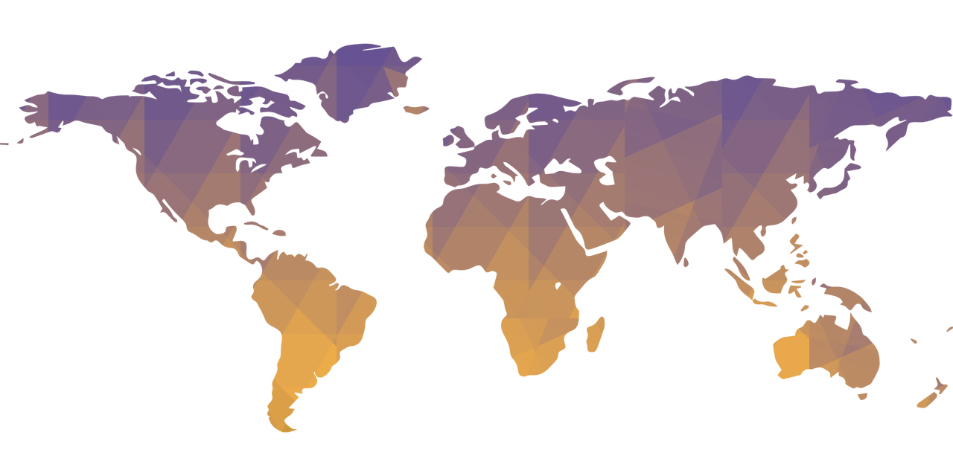
مركزية العبادة
في الإرساليات
Notes:
GOD-centered view of missions, ultimate goal to give God the glory He is due (usurped and robbed in the Fall)
And as we have seen, God‘s glory and worship are two sides of the same coin– the upper side God‘s glory, and from our perspective it is offering God acceptable worship

Slide 39
الإرساليات
التطبيق العالمي
لدعوة الإنجيل
للعبادة الصحيحة
لمجد الله
Notes:
GOD-centered view of missions, ultimate goal to give God the glory He is due (usurped and robbed in the Fall)
And as we have seen, God‘s glory and worship are two sides of the same coin– the upper side God‘s glory, and from our perspective it is offering God acceptable worship

Slide 40
الإرساليات
إن الدافع الإرسالي النهائي ليس ببساطة أن هناك أناساً يموتون دون أن يعرفوا المسيح، ولا أن الله قد أعطانا المأمورية العظمى بالخروج غلى العالم، بل هو أن هناك مناطق في العالم سواء كانت هنا أو في أقصى الأرض، حيث يتم سلب مجد الله.
— إريك ألكسندر —

Slide 41
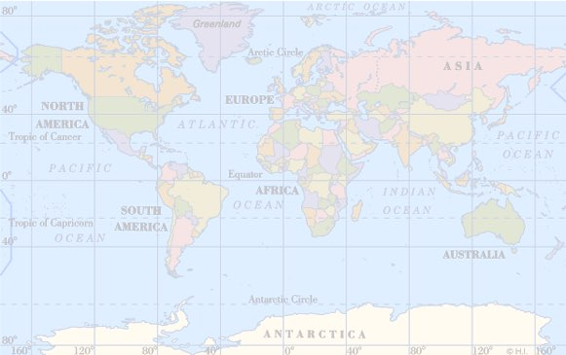

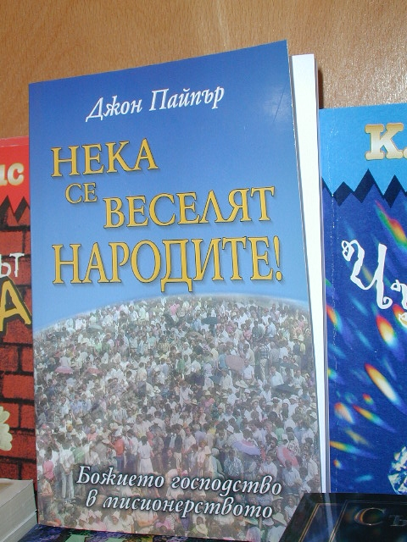

Slide 42

الإرساليات ليست الهدف النهائي للكنيسة
العبادة هي الهدف
الإرساليات موجود
لان العبادة غير موجودة
الإرساليات هي ضرورة مؤقتة
لكن العبادة تبقى للأبد
(جون بايبر، فلتفرح الأمم)

Slide 43
العبادة هي هدف الإرساليات
هدف الإرساليات هو فرح الشعوب
بعظمة الله
يحمدك الشعوب يا الله.
يحمدك الشعوب كلهم.
تفرح وتبتهج الأمم.
(مزمور 67: 3-4)
العبادة. الإرساليات

Slide 44
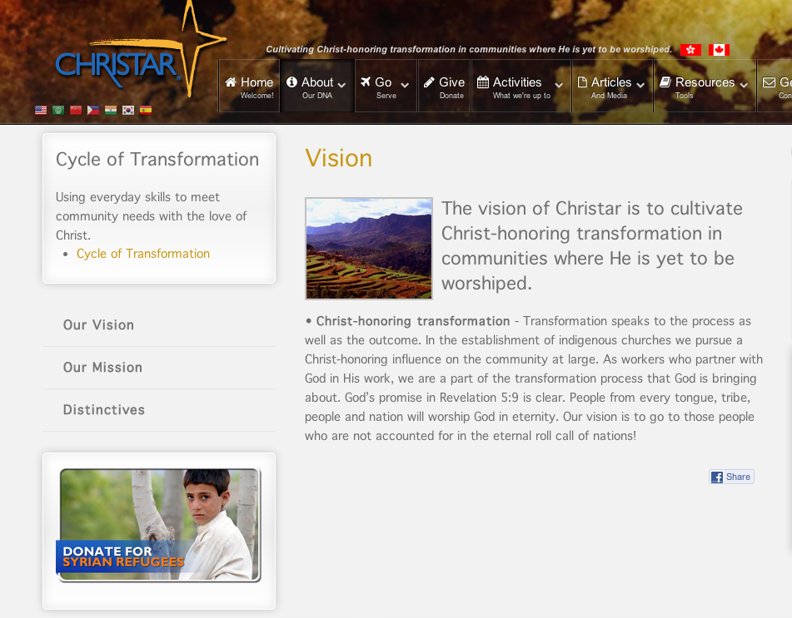

Slide 45
العبادة هي أيضاً وقود الإرساليات
إن الشغف بالله في العبادة
يسبق تقديم الله في الكرازه.
لا يمكنك أن توصي بما لا تعتز به.
الإرساليات
العبادة

Slide 46
سبحوا اسمه، نحن مدعوون إلى
الكرازة التمجيدية
إذا لم نسبح اسمه
فنحن لا نكرز بالإنجيل
(إدموند كلوني، أوربانا 1976)
الإرساليات
العبادة

Slide 47
العبادة والإرسالية مترابطتان بشدة في تدبير الله حتى أن بالفعل لا تستطيع امتلاك الواحدة دون الأخرى.
لا يمكن لأحد أن يعبد الله حقاً وفي نفس الوقت يظهر لامبالاة تامة إن كان شخص آخر يعبده أم لا.
تذهب كل من العبادة الصحيحة والإرسالية الصحيحة معاً طول الوقت.
—إريك ألكسندر، أوربانا، 1981 —
العبادة الإرساليات

Slide 48
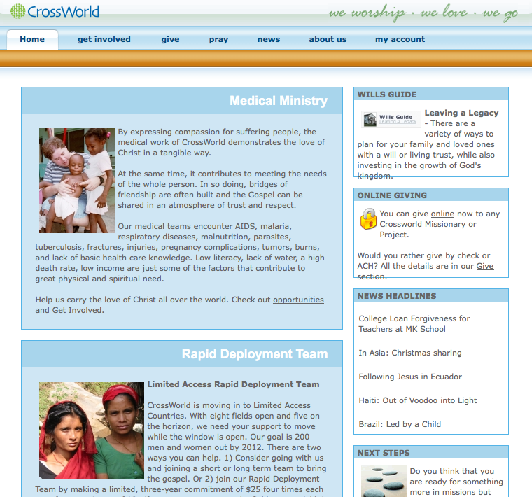

Slide 49
ايمي كارميشيل
(1867-1951)
لتذكيرنا بأن العبادة يجب أن تسبق الخدمة دائماً
الإرساليات
العبادة

Slide 50
متى ٦ : ٣٣
٣٣ لَكِنِ اطْلُبُوا أَوَّلاً مَلَكُوتَ اللَّهِ وَبِرَّهُ وَهَذِهِ كُلُّهَا تُزَادُ لَكُمْ.
الإرساليات
العبادة

Slide 51
هدف الله للأمم
ليتحنن الله علينا وليباركنا. لينر بوجهه علينا.
لكي يعرف في الأرض طريقك، وفي كل الأمم خلاصك.
يحمدك الشعوب يا الله. يحمدك الشعوب كلهم.
تفرح وتبتهج الأمم
(مزمور 67: 1-4)

Slide 52
هدف الله
للأمم
إن الله يتابع بشغفٍ كلي القدرة
هدفاً عالمياً لجمع عابدين
مبتهجين لنفسه من كل قبيلة
ولسان وشعب وأمة.
(جون بايبر)

Slide 53
كفاية الله
لكل الأمم
تذكر وترجع إلى الرب
كل أقاصي الأرض.
وتسجد قدامك كل قبائل الأمم.
(مزمور 22: 27)
كفوا واعلموا أني أنا الله.
أتعالى بين الأمم،
أتعالى في الأرض.
(مزمور 46: 10)

Slide 54
ربما تكون الفكرة الأصعب على الإطلاق التي يمكن
أن تستوعبها الأنا الطبيعية فينا، هي أن الله لا يحتاج
مساعدتنا. عادة نحن نتصوره كأب مشغول، متحمس
ومحبط نوعاً ما يسارع إلى طلب المساعدة لتنفيذ
خطته الأخيرة لإحلال السلام والخلاص للعالم،
الله الذي يصنع كل شيء بالتأكيد لا يحتاج إلى
مساعدة ولا إلى مساعدين.

Slide 55
دعوة الله
للأمم
ملوك الأرض وكل الشعوب
الرؤساء وكل قضاة الأرض
الأحداث والعذارى أيضاً، الشيوخ مع الفتيان
ليسبحوا اسم الرب
لأنه قد تعالى اسمه وحده.
مجده فوق الأرض والسماوات.
(مزمور 148: 11-13)

Slide 56
سؤال عبر العصور
من ستعبد؟

Slide 57
رسالة إلى الأمم
اعبد الله

Slide 58
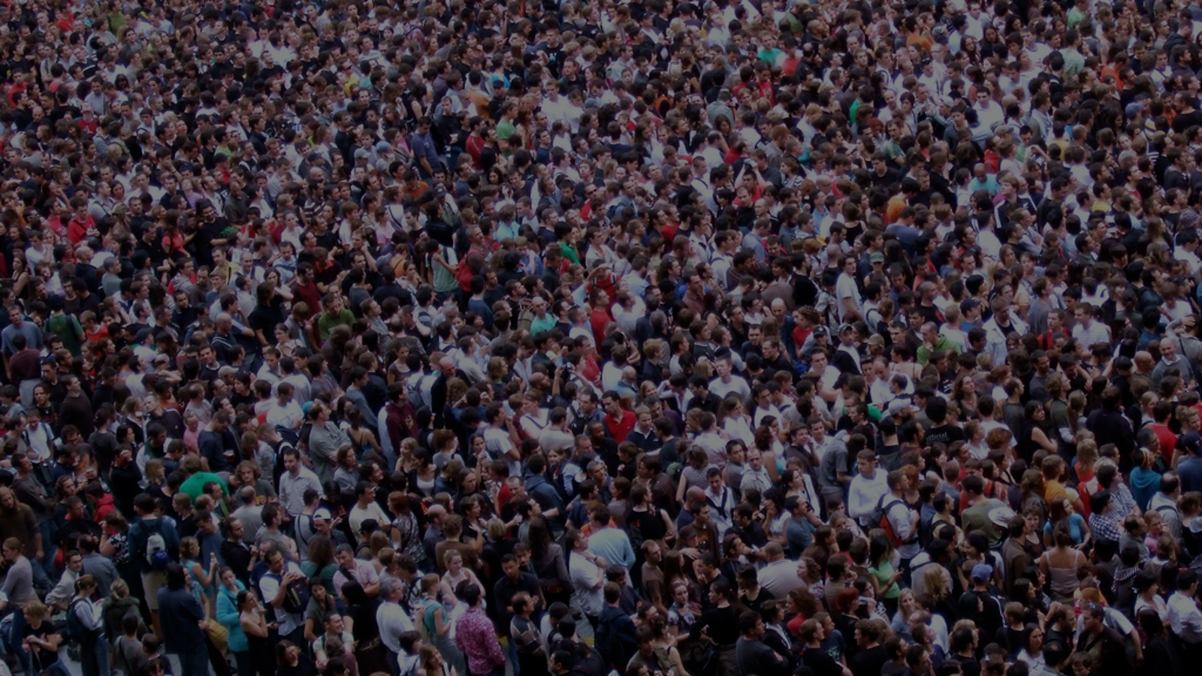
دورنا
أن ننادي:
سبحوا الرب يا كل الأمم. حمدوه يا كل الشعوب.
(مزمور 117: 1)
Notes:
To join in with Him in His purpose: to make His name and glory known

Slide 59
رنموا للرب ترنيمة جديدة.
رنمي للرب يا كل الأرض.
رنموا للرب، باركوا اسمه،
بشروا من يوم إلى يوم بخلاصه.
حدثوا بين الأمم بمجده،
بين جميع الشعوب بعجائبه.
لأن الرب عظيم وحميد جداً
مهوب هو على كل الآلهة.
لأن كل آلهة الشعوب أصنام،
أما الرب فقد صنع السماوات.
(مزمور 96: 1-5)

Slide 60
نقاش
كيف يجب أن/سوف يؤثر هذا الفهم للعلاقة بين العبادة والإرساليات على مساعينا التبشيرية؟

Slide 61
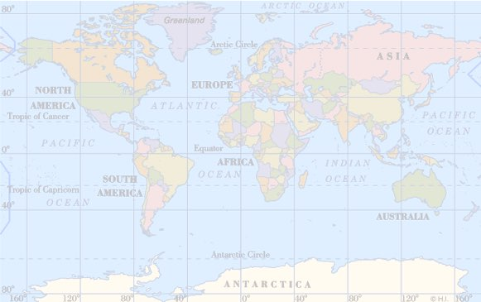
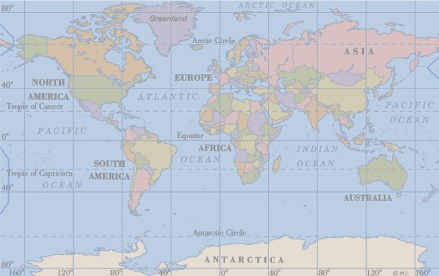
المأمورية
العظمى
(متى 28: 18-20)
الوصية
العظمى
(متى 22: 35-38)
مركزها الإنسان
مؤقتة
وسائل
ثانوية
مركزها الله
أبدية
نهاية
أساسية
Notes:
Great Commandment „love the Lord...“ very close to worship
Great Commission is disciplemaking– last step is „teaching them...“ and Jesus said the greatest thing He commanded them was „to love...“ So the Great Commission lead to, feeds into love for God when it is fully carried out– that‘s the goald, the end.
Same idea as Piper‘s assertion that worship is the goal of missions; AND also that worship fuels missions, because love for God (and neighbor) will lead to seeing others as God sees them
→ We see application here to the WHOLE ministry of the church, not just missions→

Slide 62

مركزية العبادة
في كل الحياة
(يوحنا 4: 19-24)

Slide 63
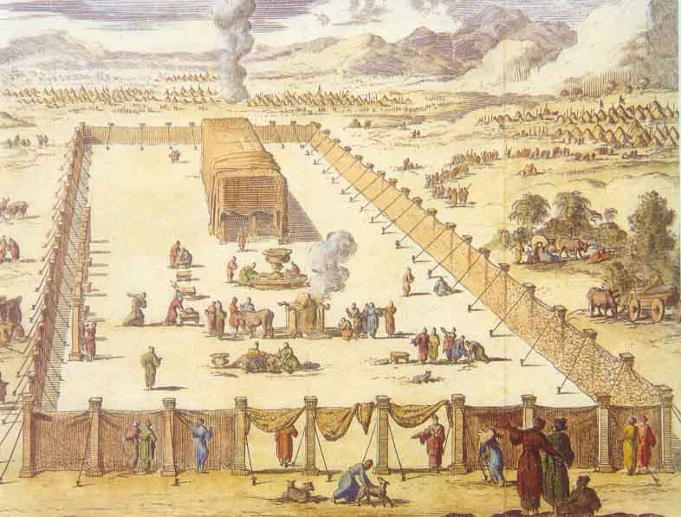
الحواجز بين الإنسان والله
تحت العهد القديم

Slide 64
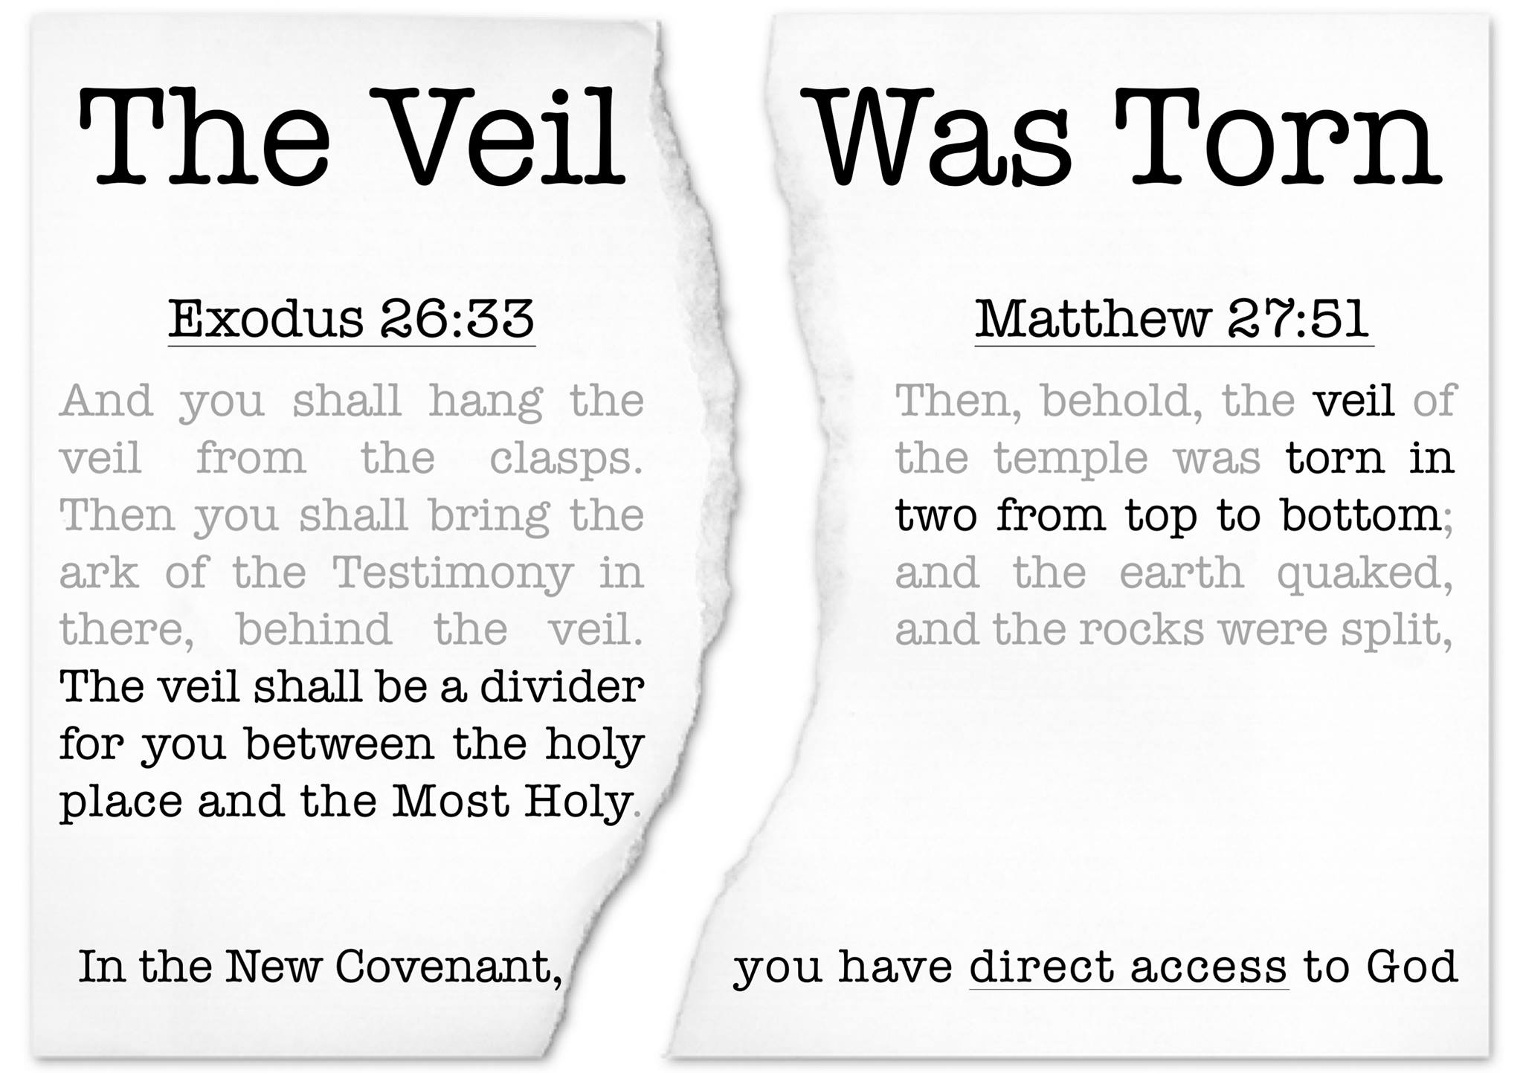
الحجاب
قد انشق
خروج 26: 33
وتجعل الحجاب تحت الأشظة، وتدخل إلى هناك داخل الحجاب تابوت الشهادة، فيفصل لكم الحجاب بين القدس وقدس الأقداس.
متى 27: 51
وإذا حجاب الهيكل قد انشق إلى اثنين، من فوق إلى أسفل. والأرض تزلزلت، والصخور تشققت.
في العهد الجديد
لديك دخول مباشر إلى الله
Notes:
____________
04-WO-Centrality-71
08-WO-Hebrews-4

Slide 65
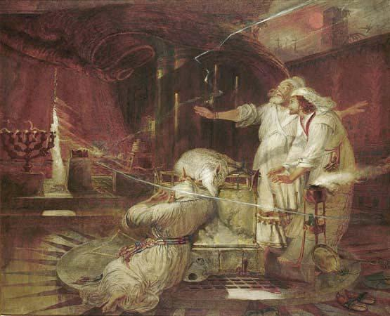

Slide 66
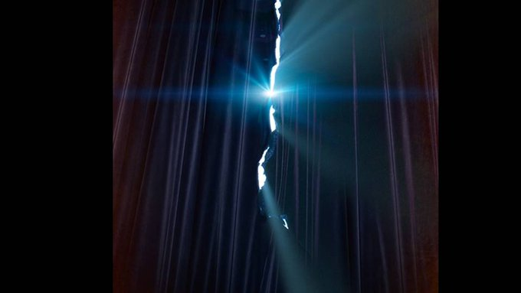

Slide 67
أزال يسوع
الحواجز
الجغرافية
(4: 3-4)
WORSHIP:
Notes:
Worship 9X

Slide 68
السامريون
مكروهون من قبل اليهود
WORSHIP:
  جنس مختلط
  رفضوا أغلب العهد القديم
  عبدوا على جبل جرزيم
Notes:
FUNDAMENTAL TO TRUE WORSHIP: “He is God, and I am not.” As Creator, totally unique, and therefore alone worthy of worship.
True worship focuses on His supreme worthiness as God. There is none like You, O Lord.
Sin: wanting to be like God (Eve), instead of taking our proper place and giving Him His.

Slide 69
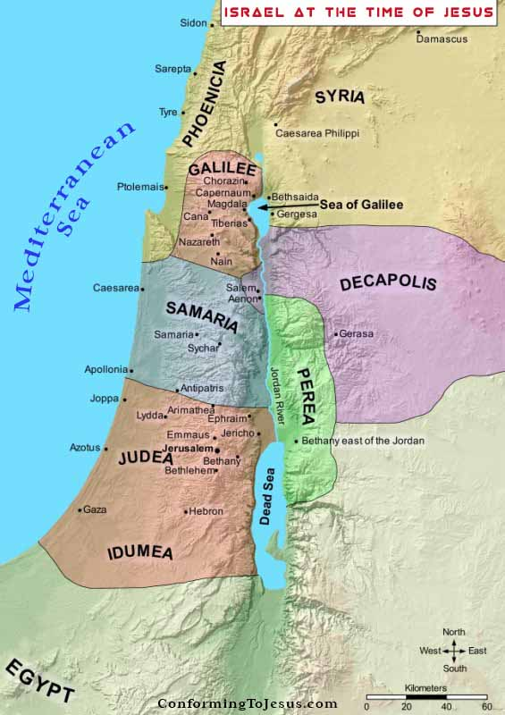
A TALE OF TWO MOUNTAINS
(John 4:19-)
Notes:
Worship 9X

Slide 70
A TALE OF TWO MOUNTAINS
(John 4:19-)
Notes:
Worship 9X

Slide 71
أزال يسوع
العوائق
العرقية والإجتماعية
(4: 5-9)
WORSHIP:
Notes:
Worship 9X

Slide 72
أزال يسوع
العوائق
الروحية
(4: 10-15)
WORSHIP:
Notes:
Worship 9X

Slide 73
أزال يسوع
العوائق
الدينية
(4: 16-26)
WORSHIP:
Notes:
Worship 9X

Slide 74
WORSHIP:
سؤال حول العبادة
(الأعداد 19-20)
Notes:
Read 21-24

Slide 75
غيَّر يسوع القواعد (الأعداد 21، 23)
لا في هذا الجبل
ولا في أورشليم
لكن بالروح والحق
WORSHIP:
Notes:
Mt. Gerizim or Mt. Zion

Slide 76
لم يعد أمراً مهماً
أين أو متى تعبد
لكن
كيف تعبد
WORSHIP:

Slide 77
العبادة بالروح
WORSHIP:
(بعكس اليهود)
Notes:
FUNDAMENTAL TO TRUE WORSHIP: “He is God, and I am not.” As Creator, totally unique, and therefore alone worthy of worship.
True worship focuses on His supreme worthiness as God. There is none like You, O Lord.
Sin: wanting to be like God (Eve), instead of taking our proper place and giving Him His.

Slide 78
احترزوا من أن تصنعوا صدقتكم قدام الناس لكي ينظروكم، وإلا فليس لكم أجر عند أبيكم الذي في السماوات. فمتى صنعت صدقة فلا تصوت قدامك بالبوق، كما يفعل المراؤون في المجامع وفي الأزقة، لكي يمجدوا من الناس..... ومتى صليت فلا تكن كالمرائين، فإنهم يحبون أن يصلوا قائمين في المجامع وفي زوايا الشوارع، لكي يظهروا للناس. (متى 6: 1-2، 5)
WORSHIP:
يا مراؤون! حسناً تنبأ عنكم إشعياء قائلاً: يقترب إليَّ هذا الشعب بفمه، ويكرمني بشفتيه، وأما قلبه فمبتعد عني بعيداً. وباطلاً يعبدونني وهم يعلمون تعاليم هي وصايا الناس. (متى 15: 7-9)
Notes:
FUNDAMENTAL TO TRUE WORSHIP: “He is God, and I am not.” As Creator, totally unique, and therefore alone worthy of worship.
True worship focuses on His supreme worthiness as God. There is none like You, O Lord.
Sin: wanting to be like God (Eve), instead of taking our proper place and giving Him His.

Slide 79
ويل لكم أيها الكتبة والفريسيون المراؤون! لأنكم تعشرون النعنع والشبث والكمون، وتركتم أثقل الناموس: الحق والرحمة والإيمان. كان ينبغي أن تعملوا هذه ولا تتركوا تلك. ويل لكم أيها الكتبة والفريسيون المراؤون! لأنكم تنقون خارج الكأس والصحفة، وهما من داخل مملوآن اختطافاً ودعارة.... ويل لكم أيها الكتبة والفريسيون المراؤون! لأنكم تشبهون قبوراً مبيضة تظهر من خارج جميلة، وهي من داخل مملوءة عظام أموات وكل نجاسة. هكذا أنتم أيضاً: من خارج تظهرون للناس أبراراً، ولكنكم من داخل مشحونون رياء وإثماً.
(متى 23: 23، 25، 27-28)
WORSHIP:
Notes:
FUNDAMENTAL TO TRUE WORSHIP: “He is God, and I am not.” As Creator, totally unique, and therefore alone worthy of worship.
True worship focuses on His supreme worthiness as God. There is none like You, O Lord.
Sin: wanting to be like God (Eve), instead of taking our proper place and giving Him His.

Slide 80
العبادة بالحق
WORSHIP:
(بعكس السامريين)
Notes:
25-26
Sams.: see 22

Slide 81
أنتم تعبدون ما لا تعلمون
(4: 22)
عبادة
جبل
جرزيم
Notes:
God reveals His glory, worship is our response
Order is important: God always initiates
Rom. 11:33-36 eleven chapters of doctrine, then Paul bursts out in praise: „Oh, the depth of the riches ¹both of the wisdom and knowledge of God!”
Worship services to be a dialogue betw, God and man, a dialogue of revel. & response
This is why the Scriptures are so important; Stott and others remind us how we need much more Scr. In our services– been in many churches where first first of Scr. Is when preacher gets up– means 30 mintues of response w/o anything to respond to!!

Slide 82
الروح والحق
WORSHIP:

Slide 83
ما يريده الله: حياتنا
WORSHIP:
رو 12: 1 فأطلب إليكم أيها الإخوة برأفة الله أن تقدموا أجسادكم ذبيحة حية مقدسة مرضية عند الله، عبادتكم العقلية.
كل الحياة عبادة

Slide 84
ما يريده الله: حياتنا
WORSHIP:
1 كو 10: 31 فإذا كنتم تأكلون أو تشربون أو تفعلون شيئاً، فافعلوا كل شيء لمجد الله.
حياة ونمط حياة العبادة

Slide 85
ما يريده الله: عبادتنا
WORSHIP:
ولكن تأتي ساعة وهي الآن، حين الساجدون الحقيقيون يسجدون للآب بالروح والحق، لأن الآب طالب مثل هؤلاء الساجدين له.
يوحنا 4: 23
إنه يطلب عابدين

Slide 86
ما يريده الله: عبادتنا
WORSHIP:
إن الآب يسعى إلى أن يشترك معك في العبادة، إنه لا يبحث عن أموالك، أو مجدك، أو قوتك. إنه يبحث عن قلبك ... إذا كنت لا تعبد الله، بل تخدمه (أو هكذا تعتقد)، فأنت ترتكب خطأً كبيراً، فالصلاة بدون عبادة هي استهزاء، الترنيم بدون عبادة هو صوت النحاس، العمل بدون عبادة هو إهانة لله، والتعليم بدون عبادة هو جهل، الخدمة بدون عبادة هي نفاق، والشهادة بدون عبادة هي شهادة الزور، الله يريد عبادتك.
(أدريان روجرز)

Slide 87
مركزية العبادة
في السماء
(رؤيا 5)

Slide 88
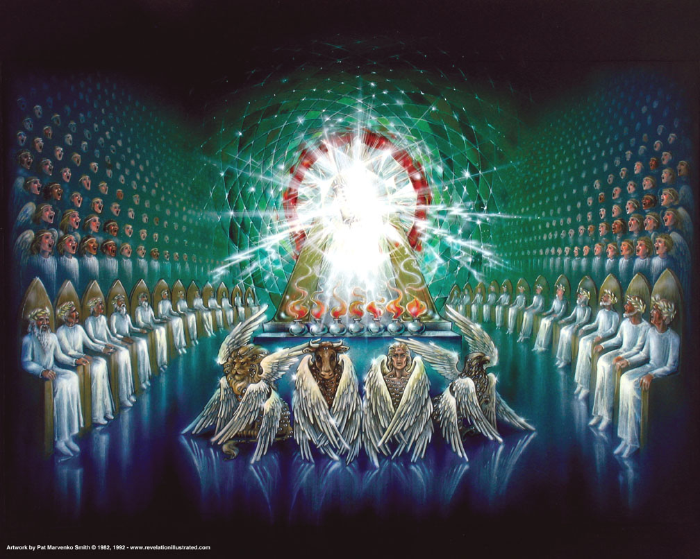

Slide 89
فإن سيرتنا نحن هي في السماوات،
التي منها أيضاً ننتظر مخلصاً
هو الرب يسوع المسيح.
(فيلبي 3: 20)

Slide 90
ننقسم إلى مجموعات
ناقش هذه العبارة:
العبادة هي النشاط المسيحي الوحيد الذي هو غاية في حد ذاته.
)جون بايبر(

Slide 91
العبادة هي النشاط المسيحي الوحيد الذي هو غاية في حد ذاته.
(جون بايبر)
النشاطات الكرازية:
عابدين أكثر
النشاطات البنائية
عابدين أفضل

Slide 92
المأمورية
العظمى
(متى 28: 18-20)
الوصية
العظمى
(متى 22: 35-38)
مركزها الإنسان
مؤقتة
وسائل
ثانوية
مركزها الله
أبدية
نهاية
أساسية
Notes:
Great Commandment „love the Lord...“ very close to worship
Great Commission is disciplemaking– last step is „teaching them...“ and Jesus said the greatest thing He commanded them was „to love...“ So the Great Commission lead to, feeds into love for God when it is fully carried out– that‘s the goald, the end.
Same idea as Piper‘s assertion that worship is the goal of missions; AND also that worship fuels missions, because love for God (and neighbor) will lead to seeing others as God sees them
→ We see application here to the WHOLE ministry of the church, not just missions→

Slide 93
الوحدة 2
العبادة الكتابية
مركزية
العبادة
في الخليقة
في السقوط
في الفداء
في الإنجيل
في الإرساليات
في كل الحياة
في السماء

Slide 94
Black

Slide 95


• BibleStudyDownloads.org لاهوت العبادة وممارسته
أحصل على هذا العرض التقديمي مجاناً
Notes:
Worship (wo)

